Slide 1
Non –bulka mahsulotlarni tayyorlash texnalogiyasi
2)Non-bulka tayyorlash
3)Blochka tayyorlash

Slide 2
Xamir qorish
Xamir tayyorlash non ishlab chiqarish texnalogik jarayonini asosiy bosqichidir.
Uning holati va xossalari,shakl berish,tindirish va pishirish jarayonlariga sezilarli darajada ta’sir etib,tayyor nonning sifatini belgilaydi
Bug’doy xamiri un,suv, tuz ,achitqi ,shaker,yog va boshqa xom ashyolardan tayyorlanadi
Ma’lum navdagi non mahsulotni ishlab chiqarish uchun qo’llaniladigan alohida xom ashyolar nisbatining yig’indisi retseptura deyiladi

Slide 3
Non-bulka maxsulotlari asosiy navlarining retsepturasida alohida xom ashyolarining quyidagi taxminiy nisbati ko’zda tutiladi(kg)
1. | Un | 100
2. | Suv | 50-70
3. | Presslangan achitqilar | 0.5-2.05
4. | Tuz | 1.3-2.5
5. | Shakar | 0-20
6. | Yog‘ | 0.5-13

Slide 4
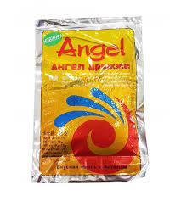
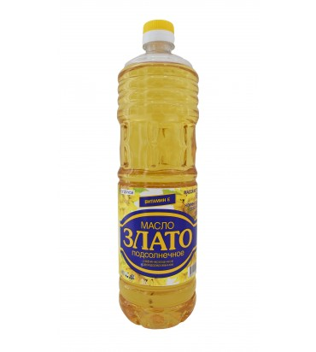
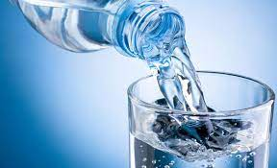
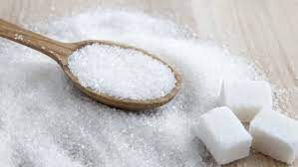
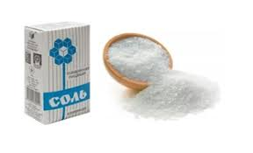
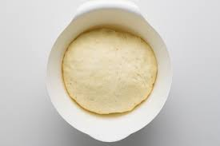
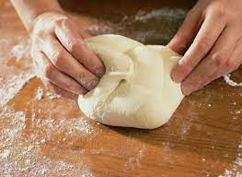
Masalliklar ketma –ketlikda solininib xamir qoriladi

Slide 5
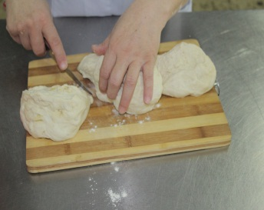
Tayyor xamirni kesish va tindirish zarur

Slide 6
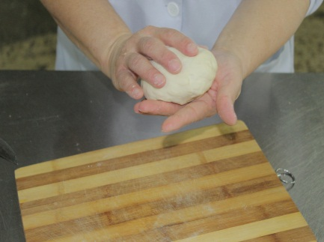
Kesilga xamir zuvala qilib tugiladi

Slide 7
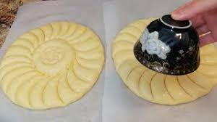
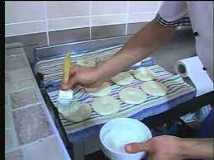
Tindirilgan zuvalalar dan non yasaladi

Slide 8
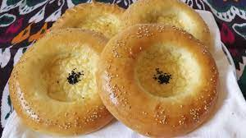

Slide 9
Ko’k nori urug’I sepilgan o’rama bulka tayyorlash texnalogiyasi
 | Xom-ashyo | Miqdori (gramm-brutto)
1 | oliy navli un | 500
2 | achitqi | 10
3 | tuz | 7,5
4 | shakar | 30
5 | margarin | 12,5
6 | o‘simlik yog‘i | 5
7 | ko‘k nori urug‘i | 5
 | og‘irligi | 225

Slide 10
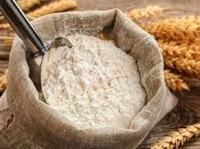
Tayyorlash texnologiyasi
Xom-ashyoga birlamchi ishlov berish
Bug’doy uni elanib unga tuz solinadi

Slide 11
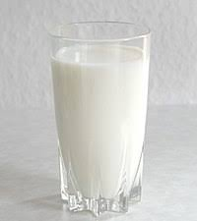
Suv 30-35C da isitiladi Suv yoki sutda xamirturush eritiladi

Slide 12
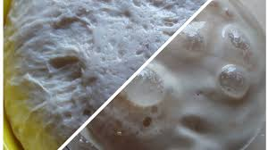
Unning 40%i bilan suyuq xamir (paygir) tayyorlanadi,paygir 20-25 min oshirilishga qo’yiladi

Slide 13
Paygirga unning qolgan 60%i tuz va margarin solinib qo’lga yopishmaydigan xamir qoriladi

Slide 14
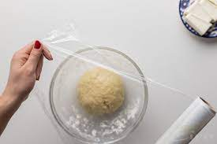
Xamir yana 60 daqiqa oshirilishga qo’yiladi

Slide 15
Tayyor xamir bulaklarga bo’linadi zuvala qilinib yana 10 daqiqa tindiriladi

Slide 16
10 daqiqa tindirilgach arqon shakli berib o’raladi

Slide 17
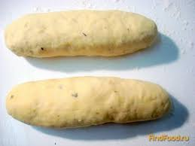
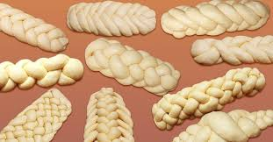
Yuziga suv sepilib ko’knori urug’ sepiladi padnisga taxlanadi va 15 daqiqa tindiriladi

Slide 18
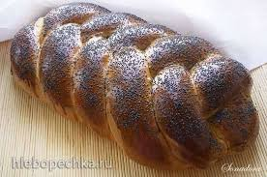
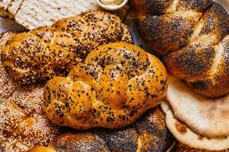
180 200C da pichiriladi

Slide 19
Yoqimli ishtaxa

